Slide 1

精神健康大数据平台
11.30 – 12.13
汇报人：王思成
1/20

Slide 2
1
工作总结
目 录
2
未来计划
CONTENTS
3
遇到的问题
4
会议纪要
2/20

Slide 3
01
工作总结
章节
PART
配置RAID
重装系统
组建局域网
搭建平台
3/20

Slide 4
RAID
(Redundant Arrays of Inexpensive Disks)
廉价冗余磁盘阵列
(Redundant Arrays of Independent Disks)
独立磁盘冗余阵列
4/20
Notes:
由于当时大容量磁盘比较昂贵， RAID 的基本思想是将多个容量较小、相对廉价的磁盘进行有机组合，从而以较低的成本获得与昂贵大容量磁盘相当的容量、性能、可靠性。随着磁盘成本和价格的不断降低， RAID 可以使用大部分的磁盘， “廉价” 已经毫无意义。但这仅仅是名称的变化，实质内容没有改变。

Slide 5
RAID0、RAID1
5/20
Notes:
RAID0 是一种简单的、无数据校验的数据条带化技术。实际上不是一种真正的 RAID ，因为它并不提供任何形式的冗余策略。 RAID0 将所在磁盘条带化后组成大容量的存储空间，将数据分散存储在所有磁盘中，以独立访问方式实现多块磁盘的并读访问。由于可以并发执行 I/O 操作，总线带宽得到充分利用。RAID0 的性能在所有 RAID 等级中是最高的。理论上讲，一个由 n 块磁盘组成的 RAID0 ，它的读写性能是单个磁盘性能的 n 倍。RAID0 具有低成本、高读写性能、 100% 的高存储空间利用率等优点，但是它不提供数据冗余保护，一旦数据损坏，将无法恢复。 因此， RAID0 一般适用于对性能要求严格但对数据安全性和可靠性不高的应用，如视频、音频存储、临时数据缓存空间等。
RAID1 称为镜像，它将数据完全一致地分别写到工作磁盘和镜像 磁盘，它的磁盘空间利用率为 50% 。 RAID1 在数据写入时，响应时间会有所影响，但是读数据的时候没有影响。 RAID1 提供了最佳的数据保护，一旦工作磁盘发生故障，系统自动从镜像磁盘读取数据，不会影响用户工作。RAID1 与 RAID0 刚好相反，是为了增强数据安全性使两块 磁盘数据呈现完全镜像，从而达到安全性好、技术简单、管理方便。 RAID1 拥有完全容错的能力，但实现成本高。 RAID1 应用于对顺序读写性能要求高以及对数据保护极为重视的应用，如对邮件系统的数据保护。

Slide 6


RAID配置
RAID0
RAID1
500GB/250GB
2TB
2TB
6/20

Slide 7
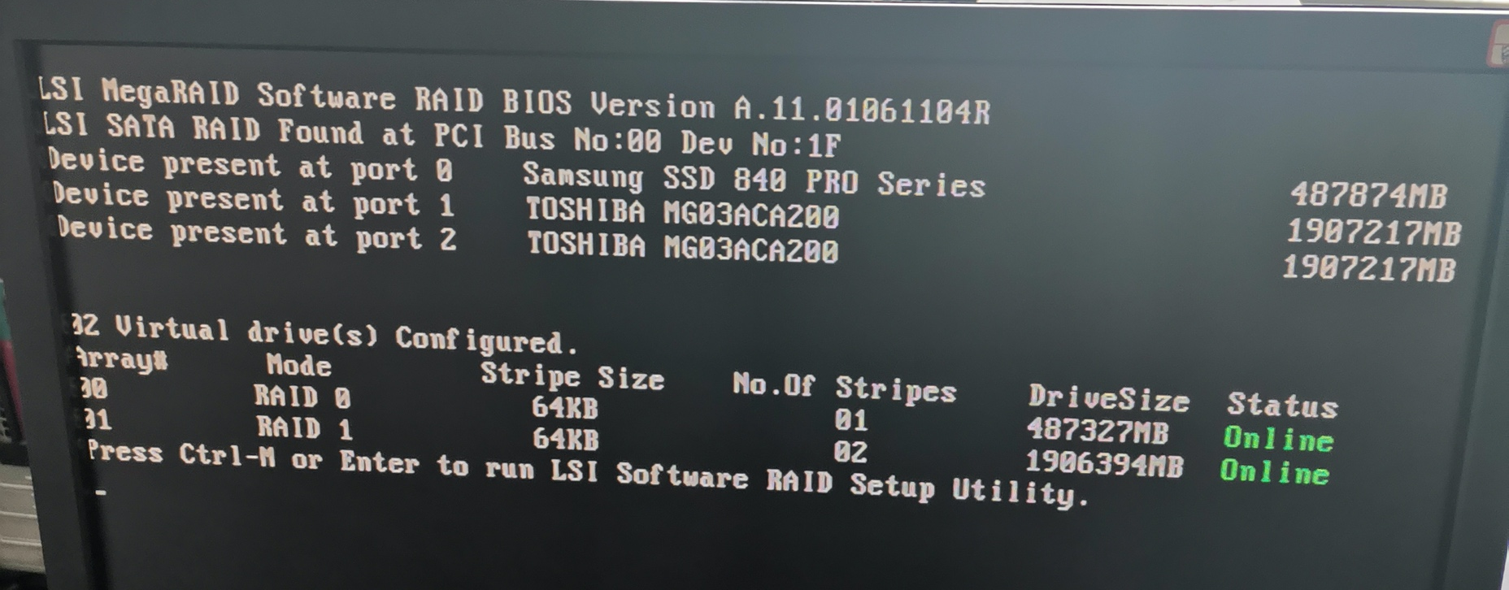
RAID配置
7/20

Slide 8
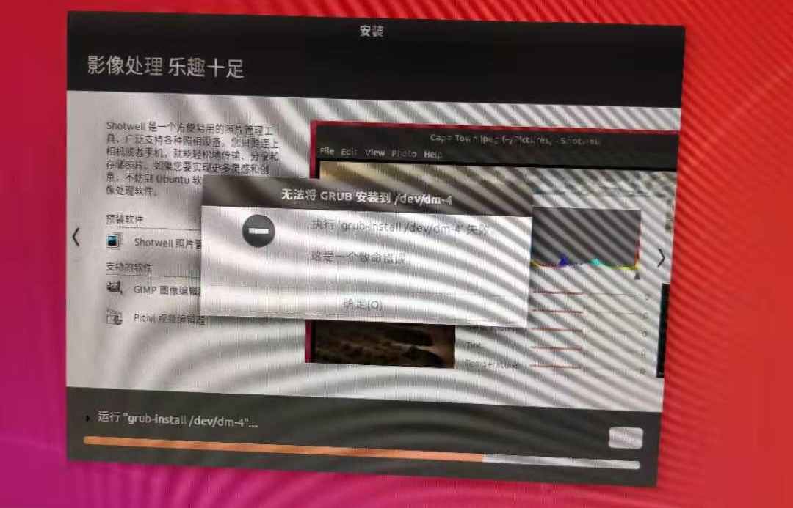
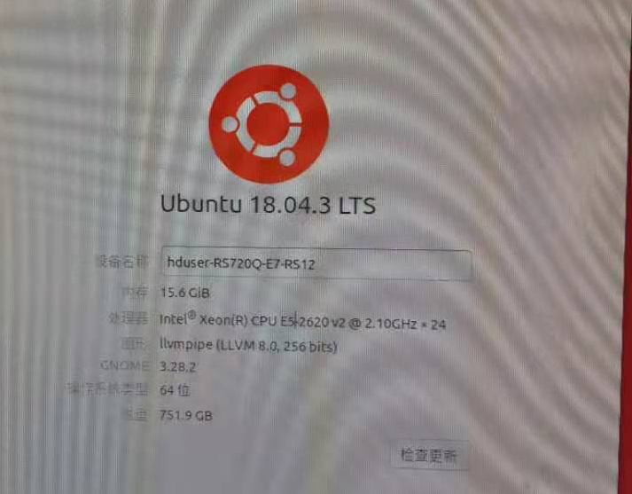
重装系统
Ubuntu 18.04
8/20
Notes:
缺少grub程序

Slide 9
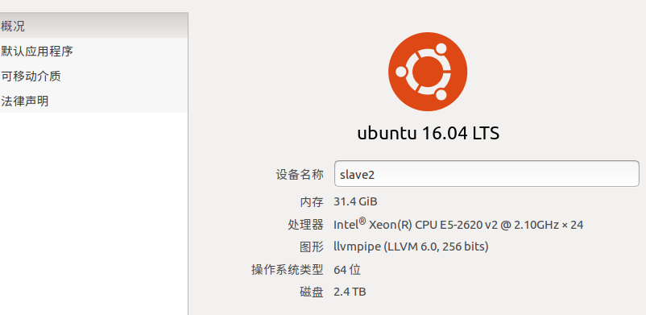
重装系统
Ubuntu 16.04
9/20
Notes:
缺少grub程序

Slide 10
组建局域网
连接交换机
Master：10.120.20.11
Slave1：10.120.17.14
Slave2：10.120.20.15
Netmask: 255.255.248.0
连接路由器
Master：192.168.1.100
Slave1：192.168.1.101
Slave2：192.168.1.102
Netmask: 255.255.255.0
10/20

Slide 11
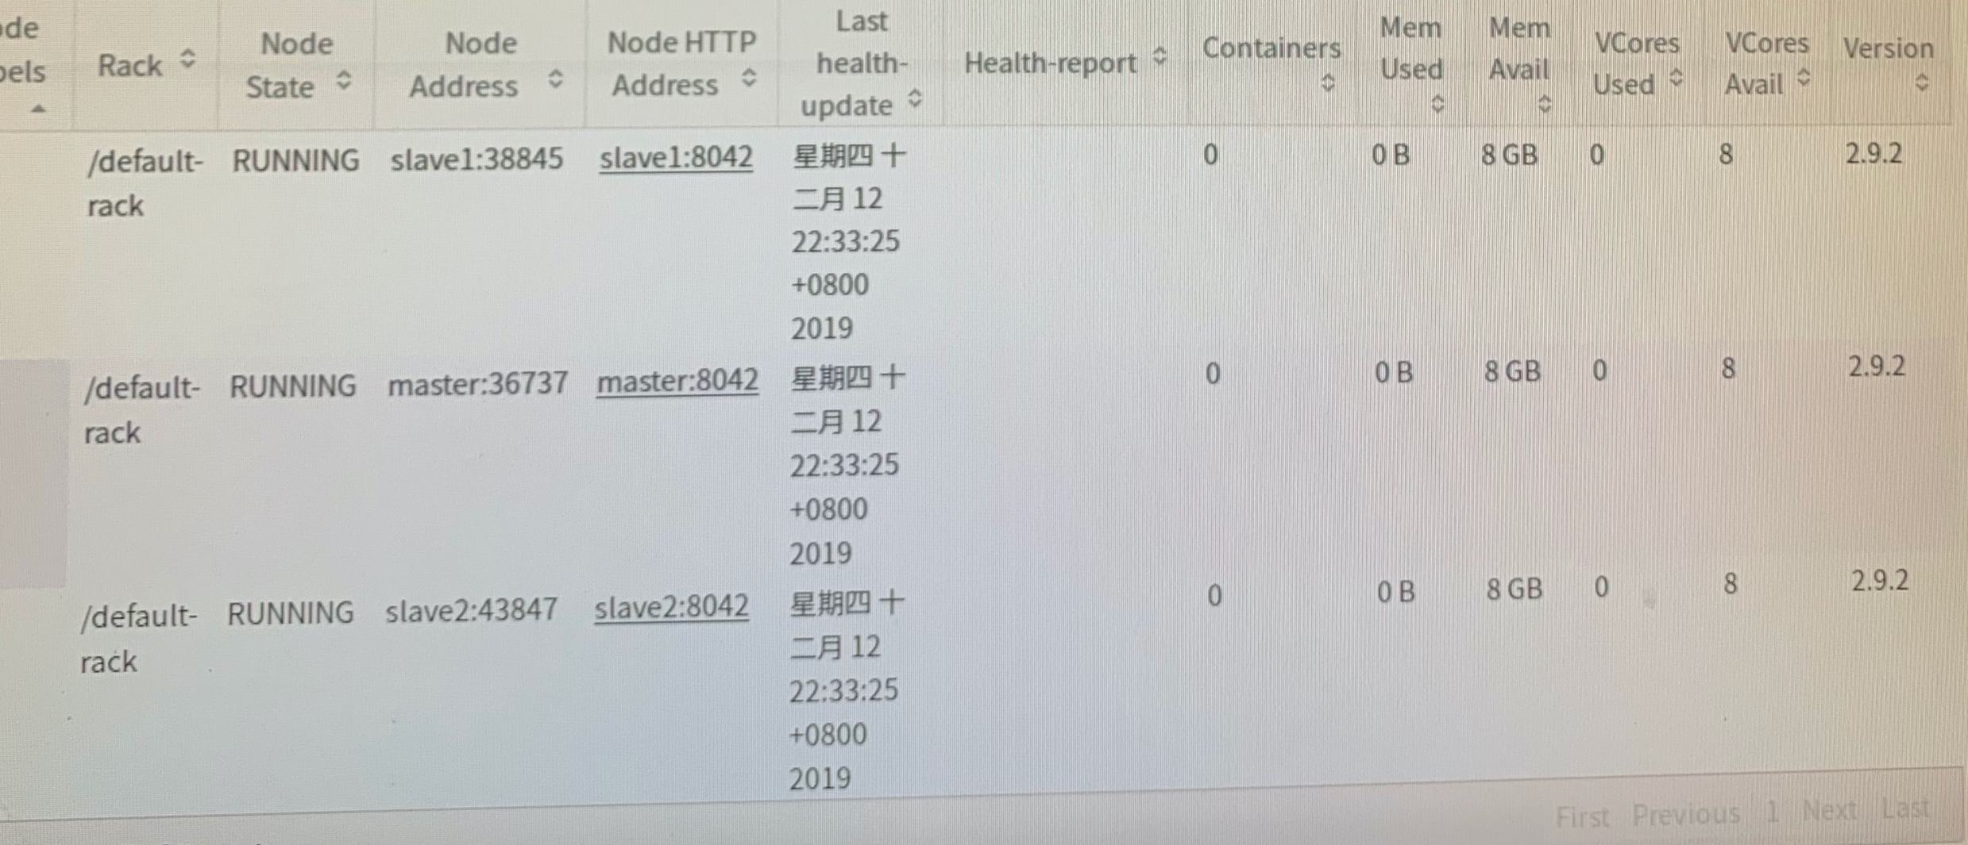
平台搭建
11/20
Notes:
防火墙

Slide 12
集群配置
结点名称 | 内存 | 系统盘 | 数据盘
master | 32GB | 500GB | 2TB
slave1 | 16GB | 250GB | 2TB
slave2 | 32GB | 500GB | 2TB
12/20

Slide 13
02
未来计划
章节
PART
13/20

Slide 14
未来计划
设置内网穿透
运行简单的数据分析模型
14/20

Slide 15
03
遇到的问题
章节
PART
15/20

Slide 16
遇到的问题
RAID配置与系统分区设置冲突（slave3）
SSH免密登录不稳定
固态硬盘识别问题、机械硬盘挂载问题
16/20

Slide 17
04
会议纪要
章节
PART
17/20

Slide 18
会议纪要
主题：RAID配置
时间：12月05日 20:00 – 22:30
地点：1408
人员：李泽琛、王思成
内容：
RAID配置
主题：重装系统
时间：12月07日 14:00 – 17:00
地点：1408
人员：小组全体成员、刘科学长
内容：
重装Ubuntu 18.04和Ubuntu 16.04
18/20

Slide 19
会议纪要
主题：组建局域网
时间：12月10日 20:00 – 22:30
地点：1408
人员：小组全体成员
内容：
局域网组建、网络配置
主题：平台搭建
时间：12月12日 20:00 – 22:30
地点：1408
人员：小组全体成员
内容：
安装HDFS、Yarn
19/20

Slide 20
谢谢
20/20

